Slide 1
YOLO v1, v2, v3 paper review
Min-Ji Lee
DeepSync
2023.11.12

Slide 2
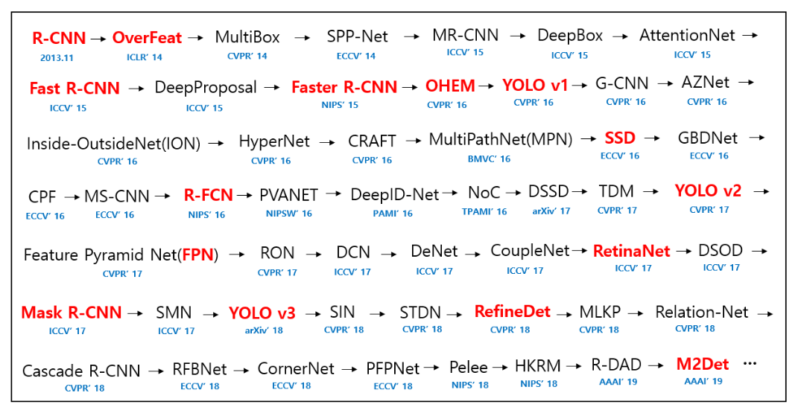
Contents
YOLO v1
Abstract
Introduction
Unified Detection
Network design
Training
Loss function
Limitation of YOLO
Result
YOLO v2
Better
Faster
Stronger
Loss function
YOLO v3
Bounding box prediction
Class predicton
Prediction across scales
Feature extractor
Loss function
Result

Slide 3
1. YOLO v1
1.1 Abstract

Slide 4
1. YOLO v1
1.1 Abstract
Convert existing multi-task problems into one regression problem
Using a single neural network → bounding box + class probability
End to end format
Very fast model

Slide 5
1. YOLO v1
1.2 Introduction
Previous model : R-CNN
Region proposal : bounding box classifier → classification → post-processing → optimization
slow and difficult
Single regression problem
Give a name: You only look once
Small background error
Learn and process the entire image
High detection accuracy for new image
Less accuracy(mAP; mean average precision) than the SOTA model
Notes:
이전 모델으로는 RCNN 이 있다
RCNN은 이미지 안에서 bounding box를 생성하기 위해 region proposal 이라는 방법을 사용한다. 그렇게 제안된 bounding box에 classifier를 적용하여 분류(classification)합니다. 분류(classification)한 뒤 bounding box를 조정하고, 중복된 검출을 제거하고, 객체에 따라 box의 점수를 재산정하기 위해 후처리(post-processing)를 합니다. 이런 복잡함 때문에 R-CNN은 느립니다. 각 절차를 독립적으로 훈련시켜야 하므로 최적화(optimization)하기에도 힘듭니다.

Slide 6
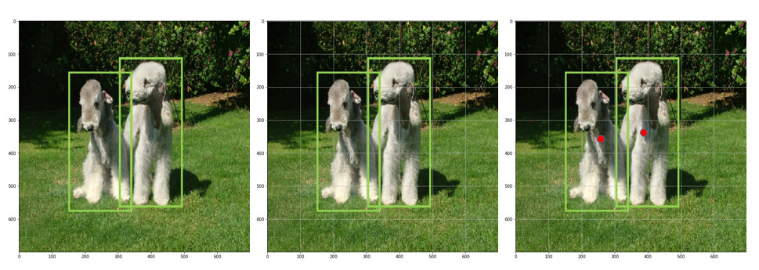
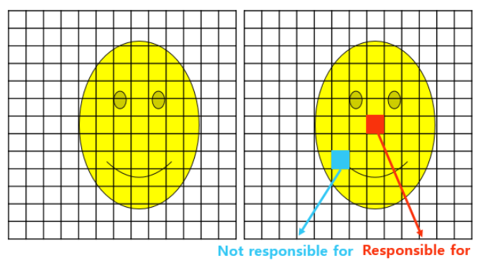
1. YOLO v1
1.3 Unified Detection
Divide input image to S x S grid (upper image, S is 7)
If the center of and object falls into a grid cell, that grid cell is responsible for detection that object

Slide 7
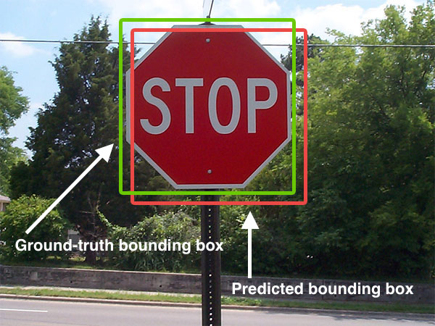

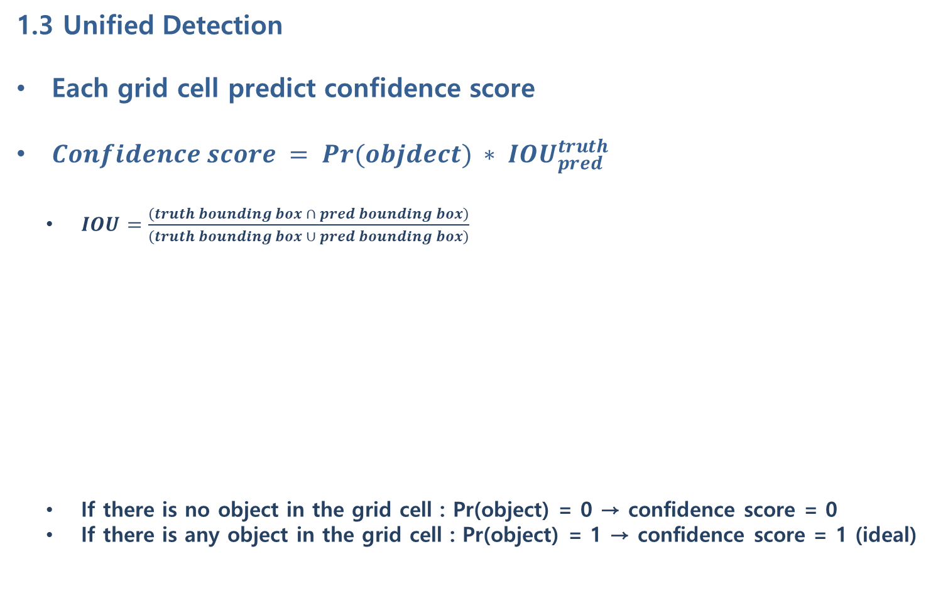
1. YOLO v1
1.3 Unified Detection
Each grid cell predict confidence score
$Confidence score = Pr⁡(objdect) ∗ {IOU}_{pred}^{truth}$
$IOU=\frac{\left(truth bounding box ∩ pred bounding box\right)}{\left(truth bounding box ∪ pred bounding box\right)}$
If there is no object in the grid cell : Pr(object) = 0 → confidence score = 0
If there is any object in the grid cell : Pr(object) = 1 → confidence score = 1 (ideal)

Slide 8
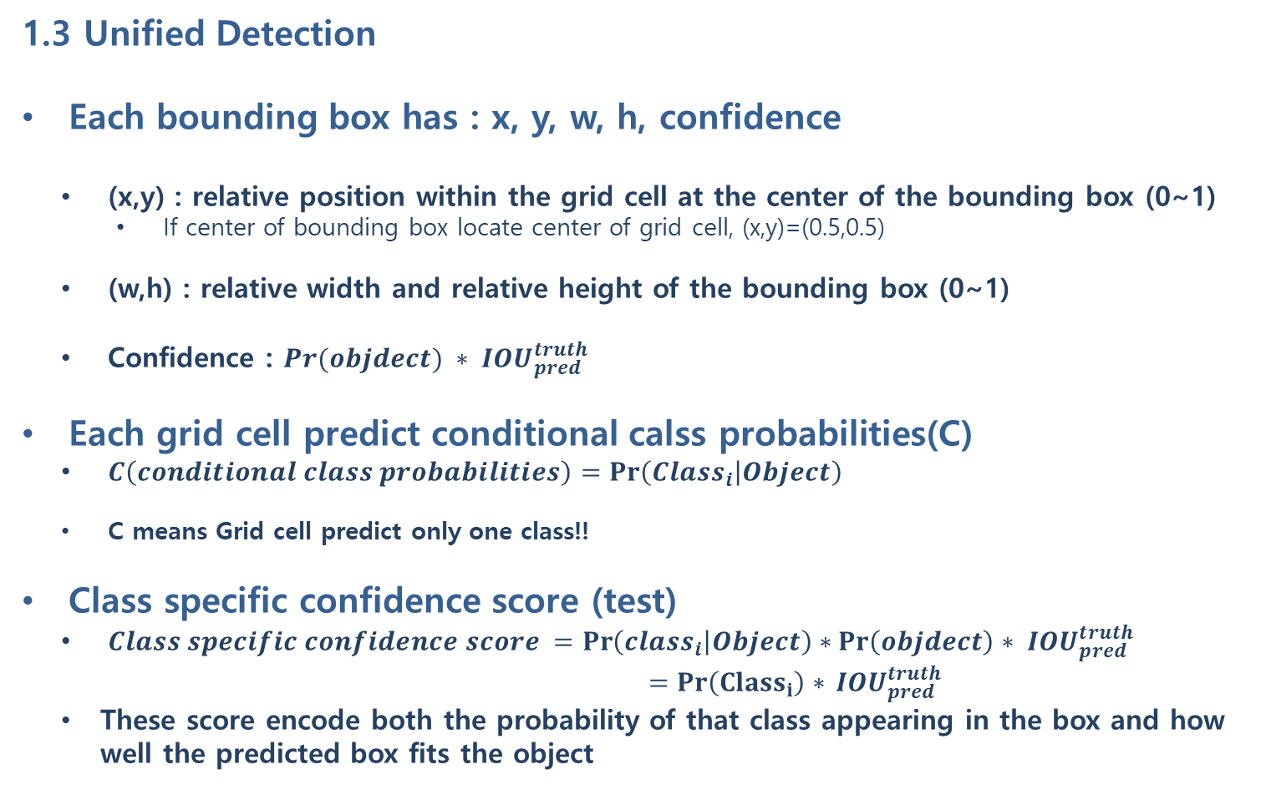
1. YOLO v1
1.3 Unified Detection
Each bounding box has : x, y, w, h, confidence
(x,y) : relative position within the grid cell at the center of the bounding box (0~1)
If center of bounding box locate center of grid cell, (x,y)=(0.5,0.5)
(w,h) : relative width and relative height of the bounding box (0~1)
Confidence : $Pr⁡(objdect) ∗ {IOU}_{pred}^{truth}$
Each grid cell predict conditional calss probabilities(C)
$C\left(conditional class probabilities\right)=\operatorname{Pr}\left(Class_{i} | Object\right)$
C means Grid cell predict only one class!!
Class specific confidence score (test)
$Class specific confidence score =\operatorname{Pr}\left(class_{i} | Object\right)∗\operatorname{Pr}\left(objdect\right)∗ {IOU}_{pred}^{truth}$
$=Pr\left(Class_{i}\right)∗$ ${IOU}_{pred}^{truth}$
These score encode both the probability of that class appearing in the box and how well the predicted box fits the object
Notes:
(x, y) 좌표 쌍은 bouning box 중심의 그리드 셀(grid cell) 내 상대 위치를 뜻합니다
이는 그리드 셀 안에 객체가 있다는 조건 하에 그 객체가 어떤 클래스(class)인지에 대한 조건부 확률입니다
이 score는 bounding box에 특정 클래스(class) 객체가 나타날 확률(=Pr(Class_i))과 예측된 bounding box가 그 클래스(class) 객체에 얼마나 잘 들어맞는지(fits the object)(=IOU_pred^truth)를 나타냅니다

Slide 9
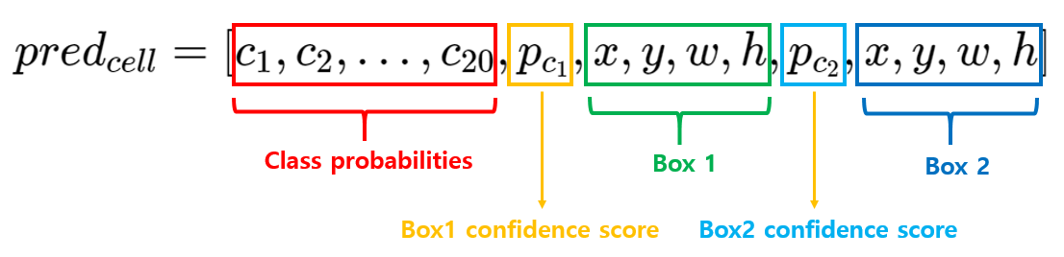
1. YOLO v1
1.3 Unified Detection
Grid cell | Bounding box
# of B bounding box class probabilities(C) | x, y, w, h (0~1) Confidence score
Notes:
Prediction per grid cell

Slide 10
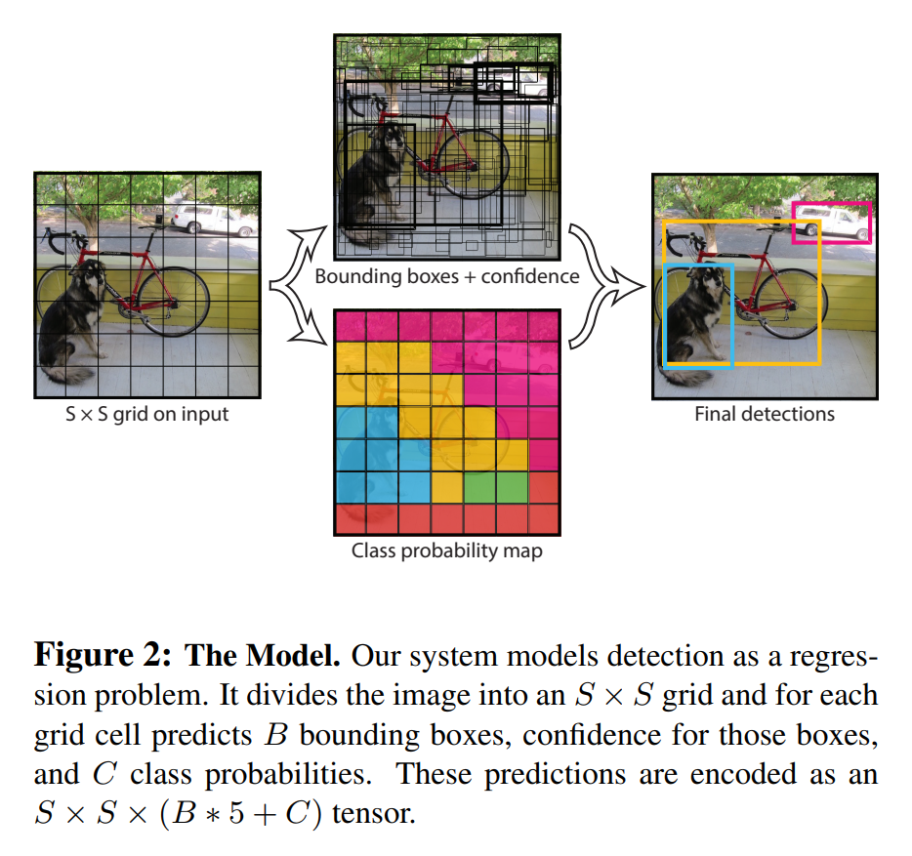
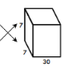
1. YOLO v1
1.3 Unified Detection
Using pascal voc dataset
S=7(# of grid),
B=2(# of bouning box)
C=20(# of class)
Final Tensor = SxSx(B*5+C)
= 7x7x30

Slide 11
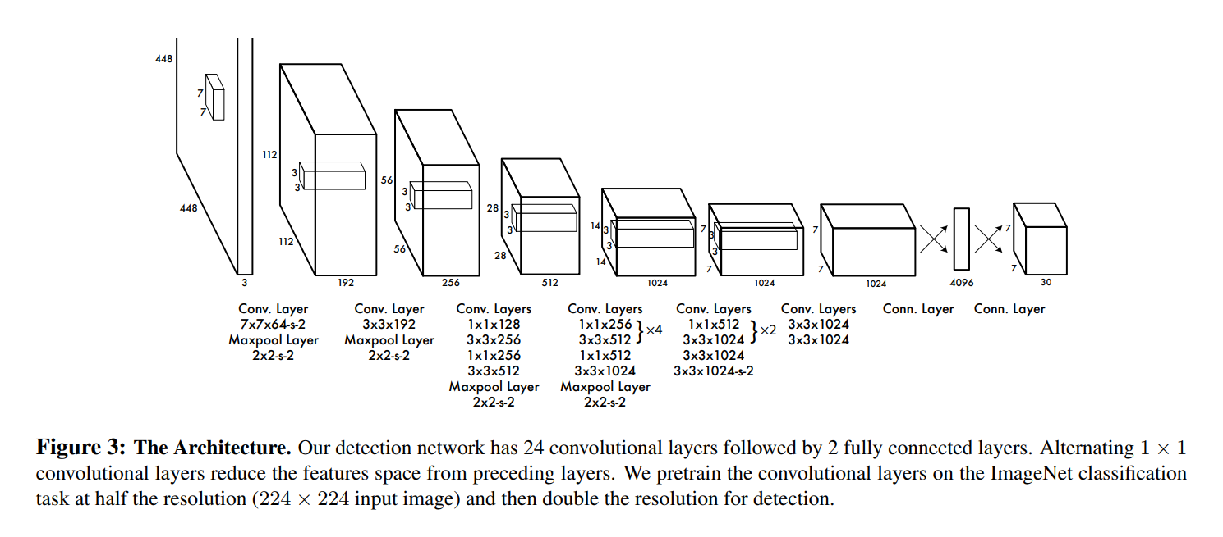
1. YOLO v1
1.4.1 Network Design
Similar to GooLeNet
24 convolution layer + 2 fully connected layer
Final output is 7x7x30 prediction tensor

Slide 12
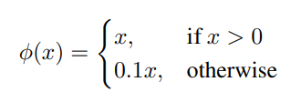
1. YOLO v1
1.4.2 Training
Pretrain
ImageNet (1000 class)
Darknet framework
Developed by Joseph Redmon, who developed Yolo
Upscaling input image 224x224 → 448x448
Using leaky ReLU

Slide 13
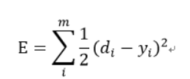
1. YOLO v1
1.4.3 Loss function
Loss of yolo based SSE(sum-squared error)
SSE is easy to optimize
But optimization SSE dose not align with mAP
Problem of SSE
Loss – location loss and classification loss
SSE treats the weights of these two losses equally
Most grid cells have no object
Confidence score = 0 if no object
Learn to be confidence score = 0 for most grid cell
→ model imbalance!!
How to solve the problem?
Existing object location loss ↑
No existing object location loss ↓
λ_coord=5, λ_noobj=0.5
Add square root to the w, h

Slide 14
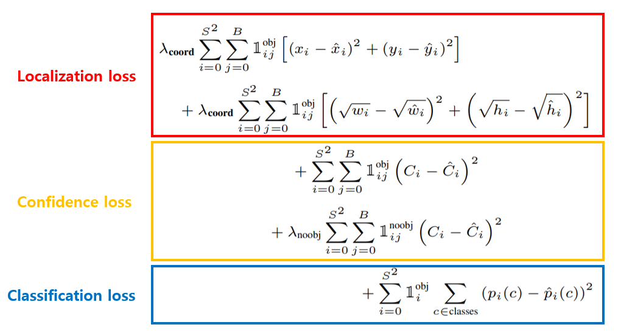
1. YOLO v1
1.4.3 Loss function

Slide 15
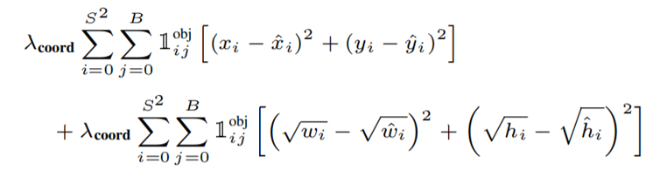
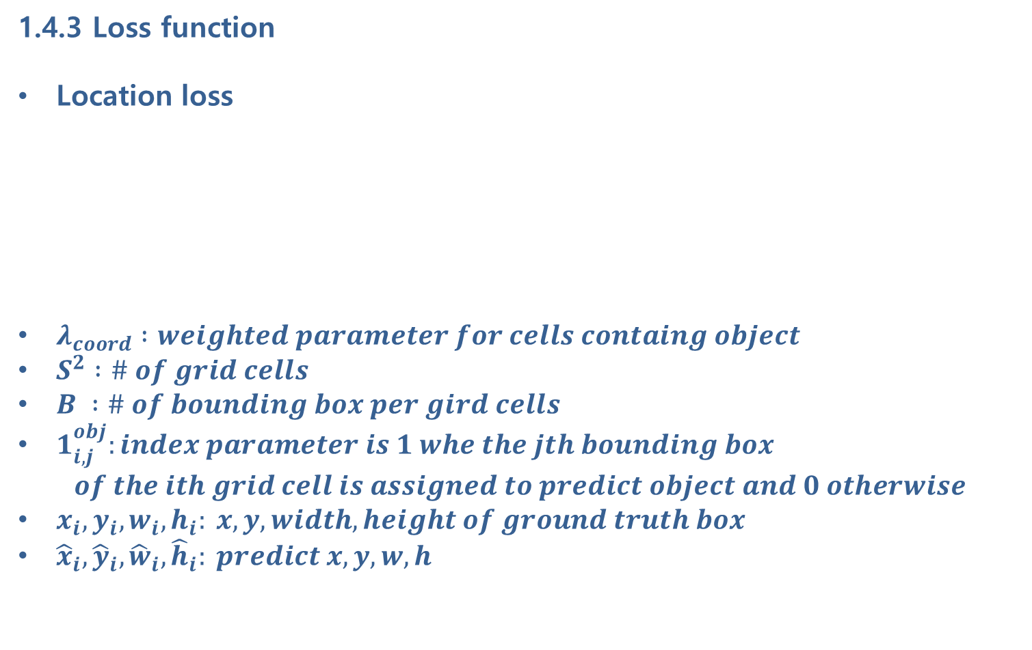
1. YOLO v1
1.4.3 Loss function
Location loss
$λ_{coord} :weighted parameter for cells containg object$
$S^{2} :\# of grid cells$
$B :\# of bounding box per gird cells$
$1_{i,j}^{obj}:index parameter is 1 whe the jth bounding box$
$$of the ith grid cell is assigned to predict object and 0 otherwise$$
$x_{i}, y_{i}, w_{i}, h_{i}: x, y, width, height of ground truth box$
${\hat{x}}_{i}, {\hat{y}}_{i}, {\hat{w}}_{i}, {\hat{h}}_{i}: predict x, y, w, h$

Slide 16
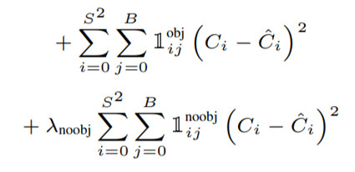
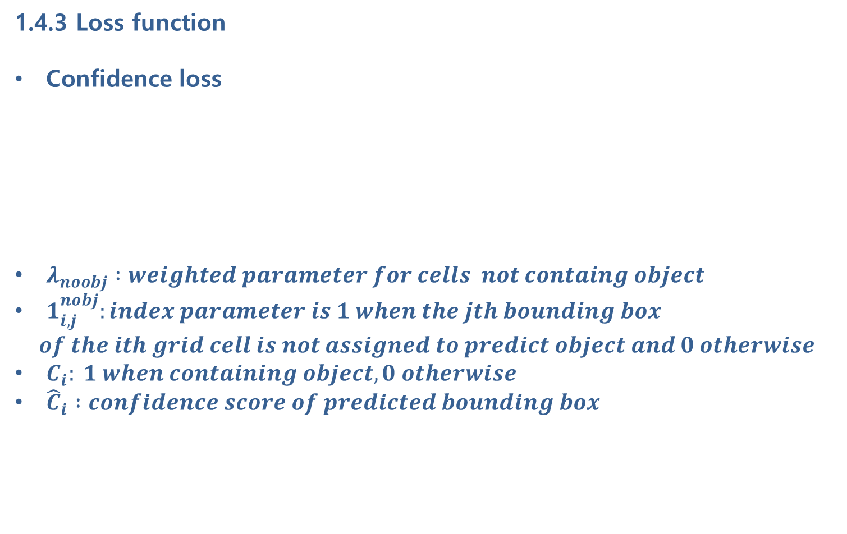
1. YOLO v1
1.4.3 Loss function
Confidence loss
$λ_{noobj} :weighted parameter for cells not containg object$
$1_{i,j}^{nobj}:index parameter is 1 when the jth bounding box$
$$of the ith grid cell is not assigned to predict object and 0 otherwise$$
$C_{i}: 1 when containing object, 0 otherwise$
${\hat{C}}_{i} :confidence score of predicted bounding box$

Slide 17
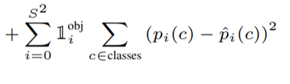
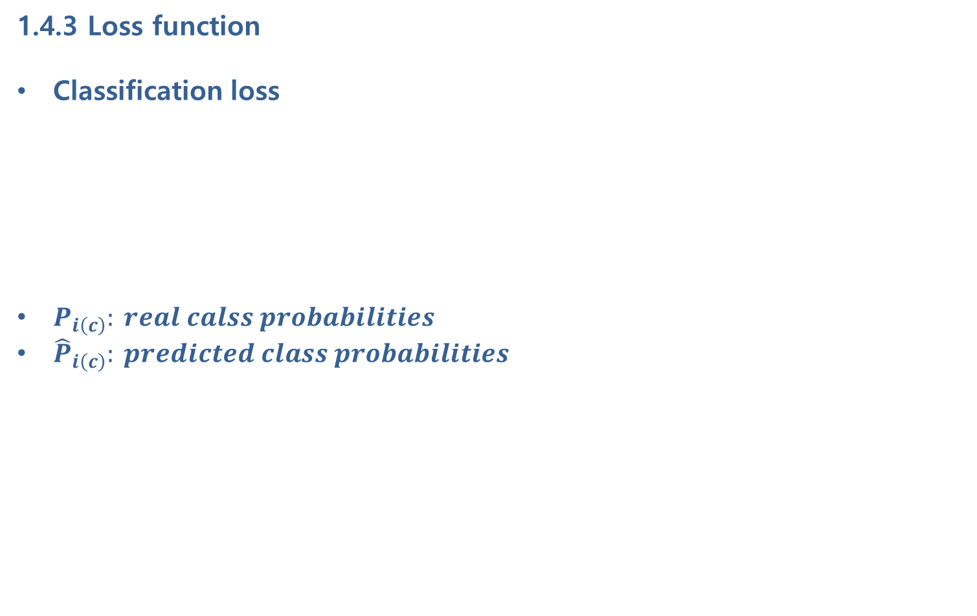
1. YOLO v1
1.4.3 Loss function
Classification loss
$P_{i\left(c\right)}: real calss probabilities$
${\hat{P}}_{i\left(c\right)}: predicted class probabilities$

Slide 18
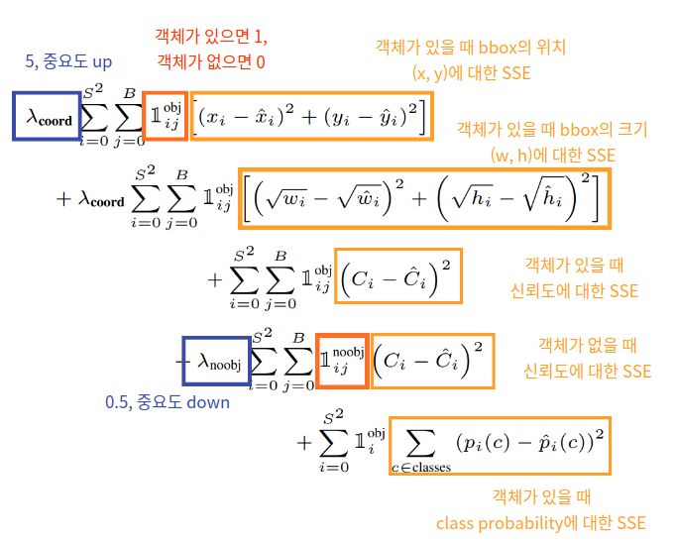
1. YOLO v1
1.4.3 Loss function
https://velog.io/@hewas1230/YOLOv1

Slide 19
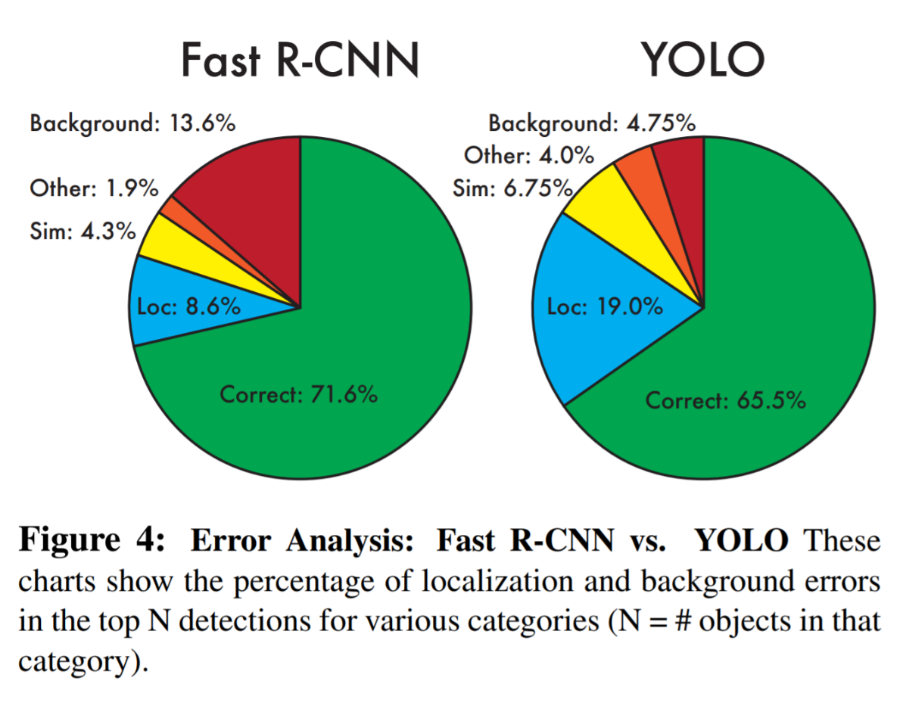
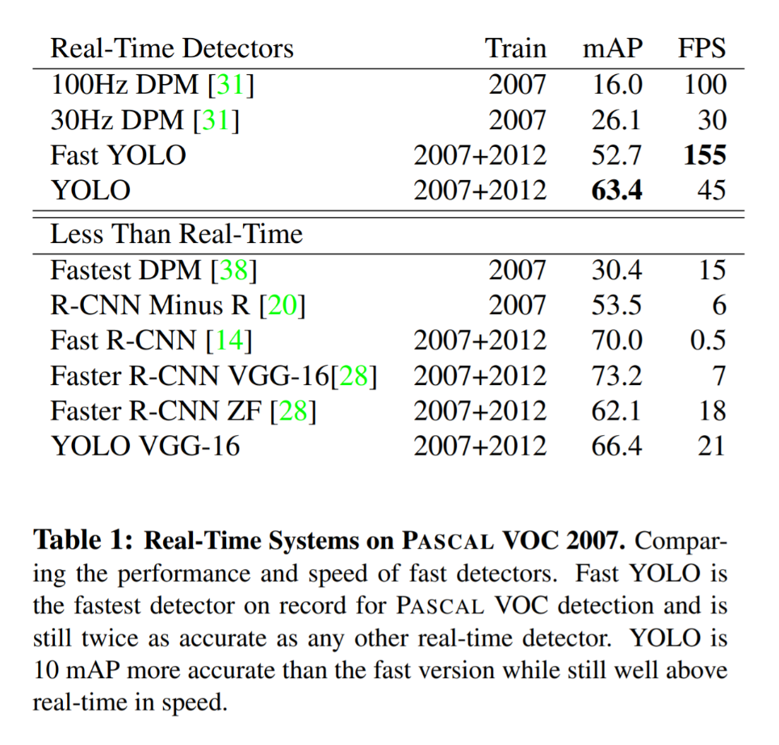
1. YOLO v1
1.5 Result

Slide 20
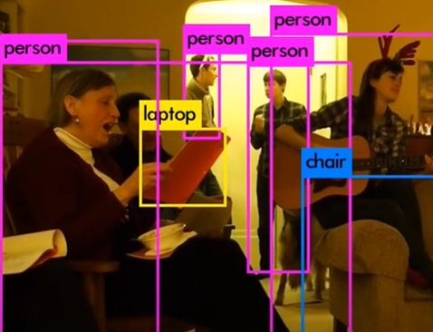
1. YOLO v1
1.6 Limitations of YOLO
Grid design has drawbacks
“One grid cell detect only one object”
If more than one object is attached to a grid cell?
“incorrect localization problem”

Slide 21
2. YOLO v2
0. Main idea
<Better, Faster, Stronger>
“incorrect localization problem” : Use Anchor box
High resolution classifier
Dimension clusters
Direct location prediction
Fine-grained features
Multi scale training
Hierarchical classification

Slide 22
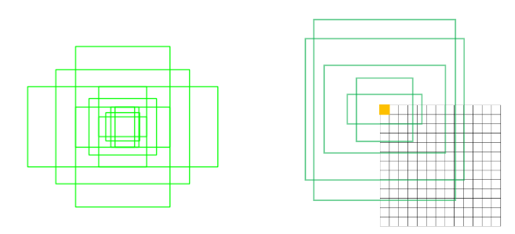
2. YOLO v2
1. Better
1.1 Batch Normalization
1.2 High resolution classifier
Input 448x448 image
1.3 convolution with anchor boxes
anchor box : likely to have a predetermined object, have various aspect ratio and scale

Slide 23
2. YOLO v2
+) object detection box coordinates
2 coordinate
Center coordinates: loU
Corner coordinates: anchor, MSELoss
(x1, y1)
Corner coord.
(cx, cy)
Center coord.
h
w
(x2, y2)

Slide 24
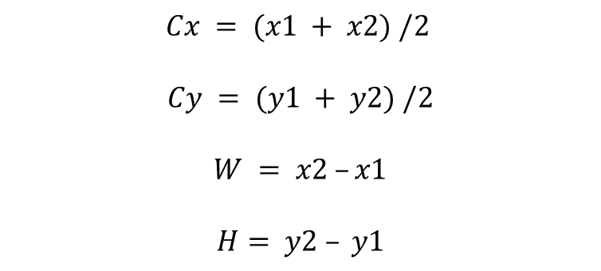
2. YOLO v2
+) object detection box coordinates
Center to conrer
(x1, y1)
$$Cx = (x1 + x2) /2$$
$$Cy = (y1 + y2) /2$$
$$W = x2 –x1$$
$$H= y2 – y1$$
(cx, cy)
h
w
(x2, y2)

Slide 25
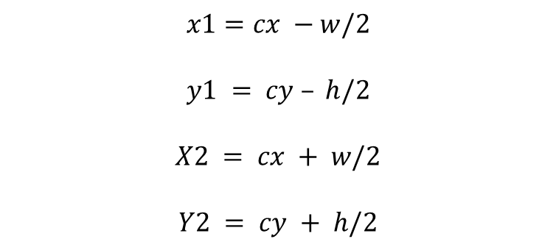
2. YOLO v2
+) object detection box coordinates
Conrer to center
(x1, y1)
$$x1=cx −w/2$$
$$y1 = cy – h/2$$
$$X2 = cx + w/2$$
$$Y2 = cy + h/2$$
(cx, cy)
h
w
(x2, y2)

Slide 26
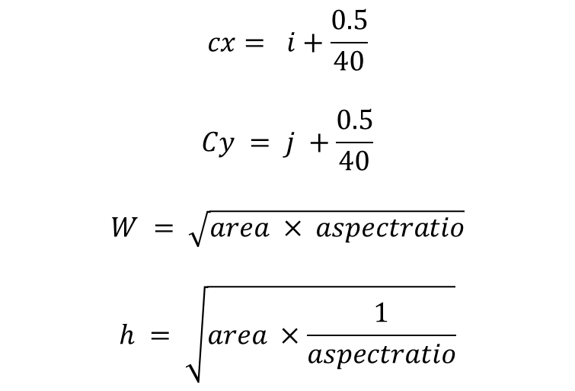
2. YOLO v2
+) object detection box coordinates
Anchor box
$$cx= i+\frac{0.5}{40}$$
$$Cy = j +\frac{0.5}{40}$$
$$W = \sqrt{area × aspectratio}$$
$$h = \sqrt{area ×\frac{1}{aspectratio}}$$
i
40
j
40
Notes:
Anchor box는 deep learning을 이용한 object detection 문제를 간접적인 방법으로 바꿉니다.
anchor box와 predicted box의 관계를 예측하고 이를 통해서 다시 anchor 로부터 드디어 box의 좌표를 만들어냅니다. 이를 자세히 알아보겠습니다.

Slide 27
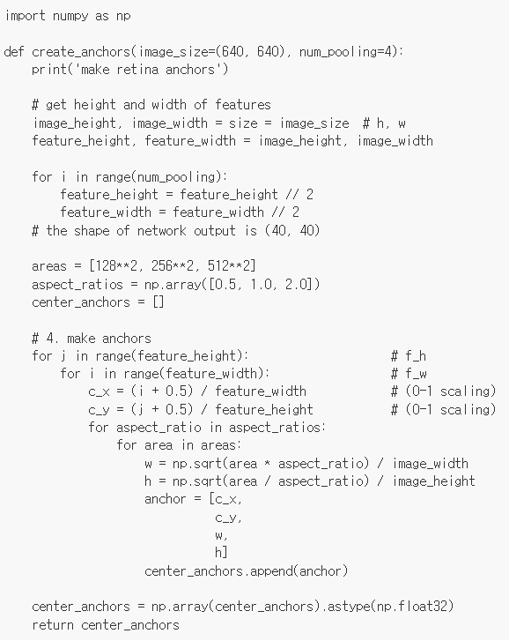
2. YOLO v2
+) object detection box coordinates
Anchor box
Notes:
Anchor box는 deep learning을 이용한 object detection 문제를 간접적인 방법으로 바꿉니다.
anchor box와 predicted box의 관계를 예측하고 이를 통해서 다시 anchor 로부터 드디어 box의 좌표를 만들어냅니다.

Slide 28
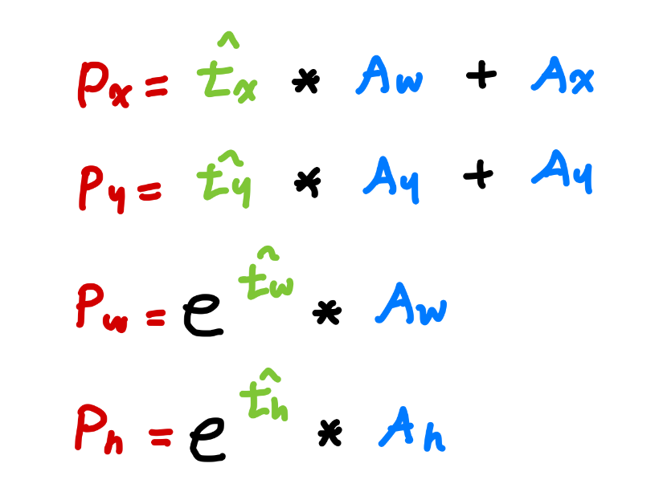
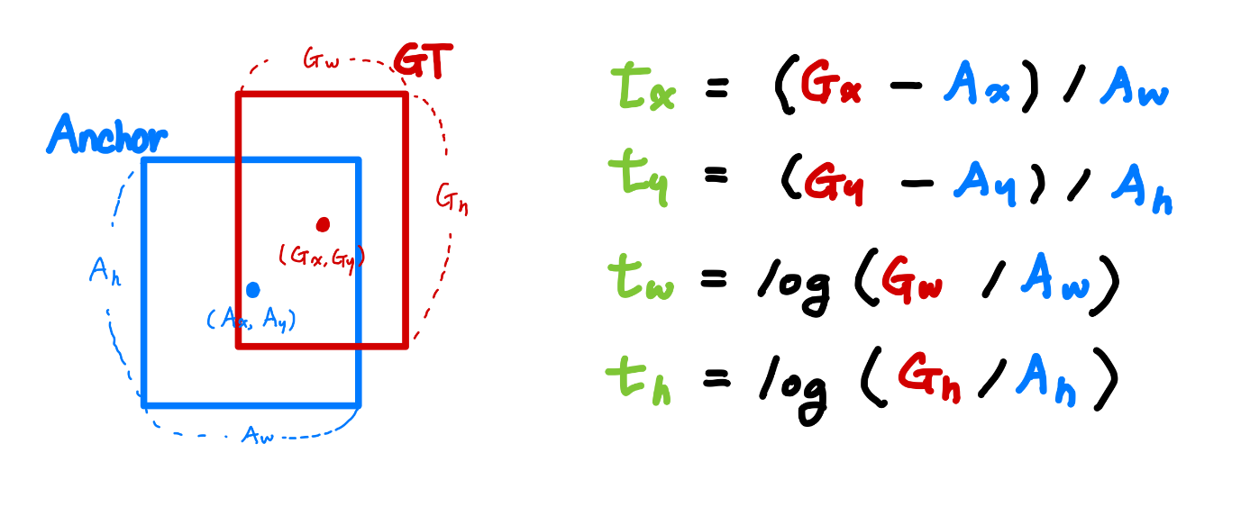
2. YOLO v2
+) object detection box coordinates
Anchor box
Notes:
GT(ground truth)와 Anchor box의 각 좌표에 대한 수식을 통해 나온 값이며 이것을 target이라 지칭
그리고 target을 기준으로 smooth l1 loss, IoU loss
Anchor box와 예측된 Target을 알기 때문에 위의 수식의 역연산을 통해서 prediction box의 좌표를 얻을 수 있게 됩니다.
이러한 일련의 과정을 통해야만 최종 prediction bouding box의 좌표를 얻을 수 있기에 object detection 을 간접적인 방법으로 바꾸는 것 입니다. 네트워크가 직접 bounding box의 좌표를 만드는게 아니라, anchor를 통해야만 bounding box의 좌표를 얻을 수 있도록 설계된 것 입니다.

Slide 29
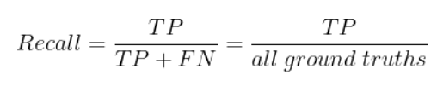
2. YOLO v2
1. Better
1.3 convolution with anchor boxes
anchor box : likely to have a predetermined object, have various aspect ratio and scale
448x448 -> 416x416 : making output feature map odd can one single ceter cell
Yolo v1 have 2 bounding box per a grid cell: 98(7X7X2)
Yolo v2 have more than a thousand (13x13xanchor box)
Even though the mAP decreases, the increase in recall means that our model has more room to improve.
+) recall
Notes:
Recall은 마땅히 검출해내야 하는 물체들 중에서 제대로 검출된 비율

Slide 30
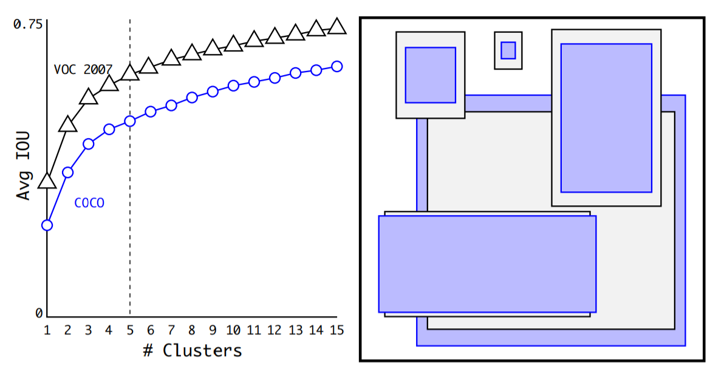
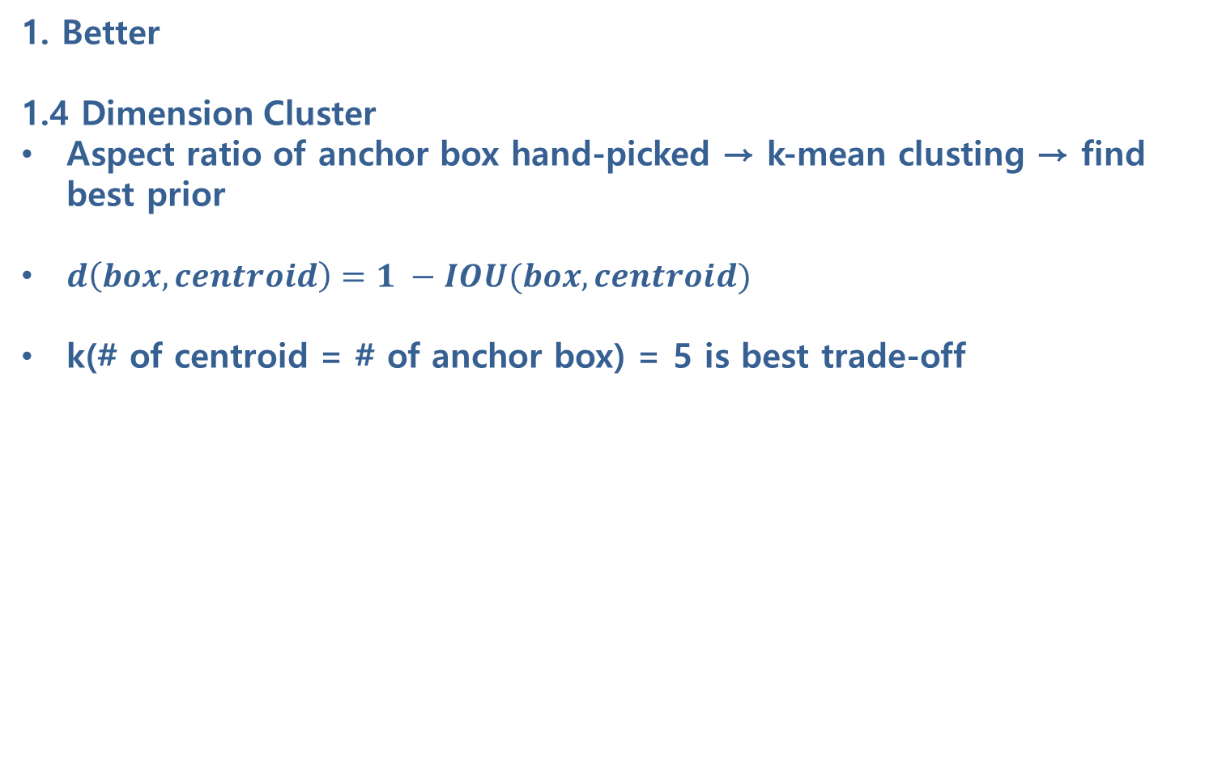
2. YOLO v2
1. Better
1.4 Dimension Cluster
Aspect ratio of anchor box hand-picked → k-mean clusting → find best prior
$d\left(box, centroid\right)=1 −IOU(box, centroid)$
k(# of centroid = # of anchor box) = 5 is best trade-off
Notes:
기존에는 anchor box의 크기와 aspect ratio를 사전에 미리 정의(hand-picked)했습니다. 하지만 논문의 저자는 만약 네트워크가 더 좋은 조건으로 학습을 시작하기 위해 더 나은 사전 조건(prior)을 선택한다면 detection 성능이 향상될 것이라고 보았습니다. 이를 위해 k-means clustering을 통해 최적의 prior를 탐색하는 방법을 제시합니다.
istance metric을 사용합니다. 이는 box와 centroid의 IoU값이 클수록 겹치는 영역이 크기 때문에 거리가 가깝다는 점을 나타냅니다.

Slide 31
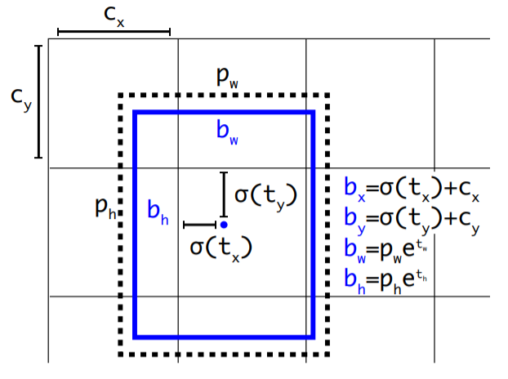
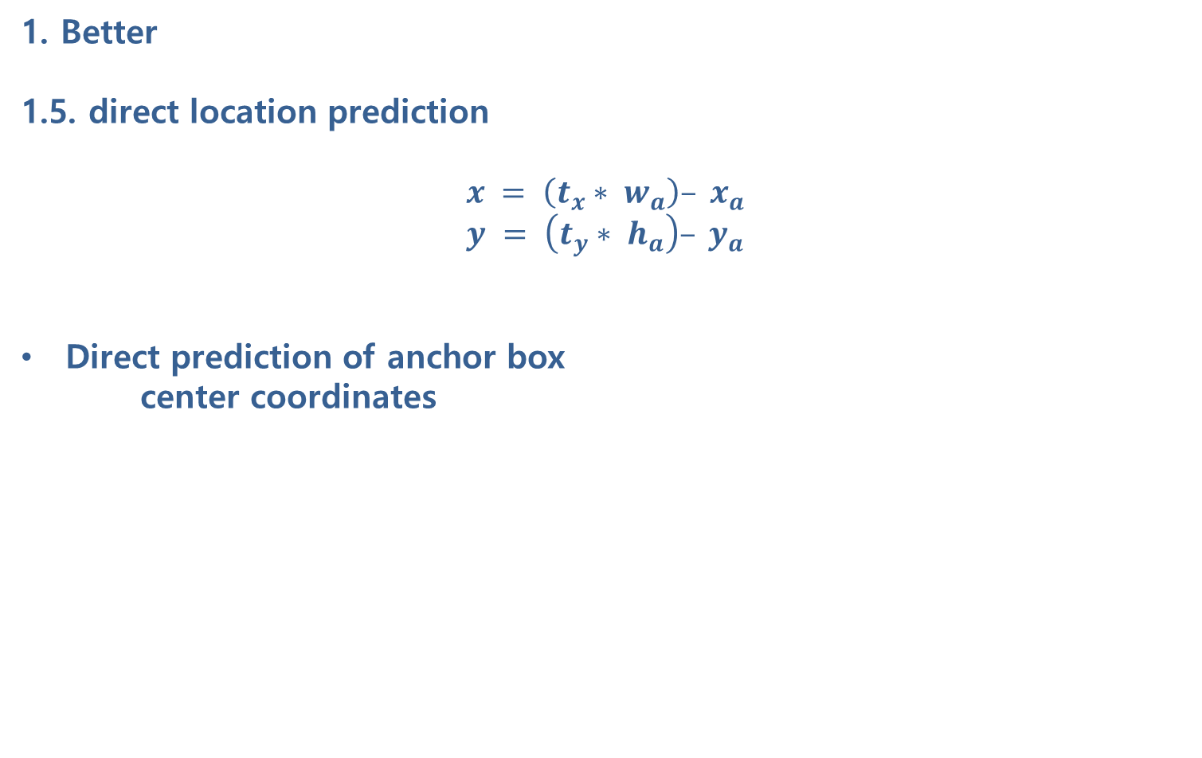
2. YOLO v2
1. Better
1.5. direct location prediction
$$x = \left(t_{x}∗ w_{a}\right)– x_{a}$$
$$y = \left(t_{y}∗ h_{a}\right)– y_{a}$$
Direct prediction of anchor box
center coordinates
Notes:
YOLO와 anchor box를 함께 사용했을 때 문제점은 초기 iteration 시, 모델이 불안정하다는 것입니다. anchor box는 bounding box regressor 계수(coefficient)를 통해 위의 공식과 같이 bounding box의 위치를 조정합니다하지만 tx,ty��,��와 같은 계수는 제한된 범위가 없기 때문에 anchor box는 이미지 내의 임의의 지점에 위치할 수 있다는 문제가 있습니다. 이로 인해 최적화된 값을 찾기 까지 오랜 시간이 걸려 모델은 초기에 불안정하게 됩니다.
0~1 사이의 값을 가지도록 조정했습니다.

Slide 32
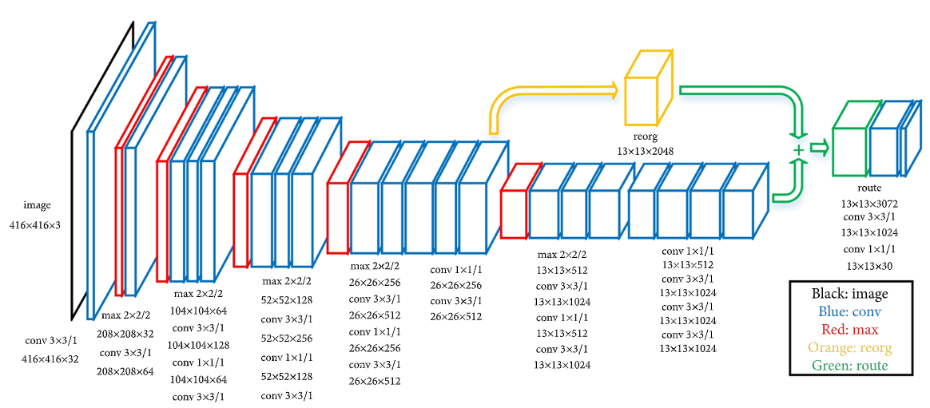
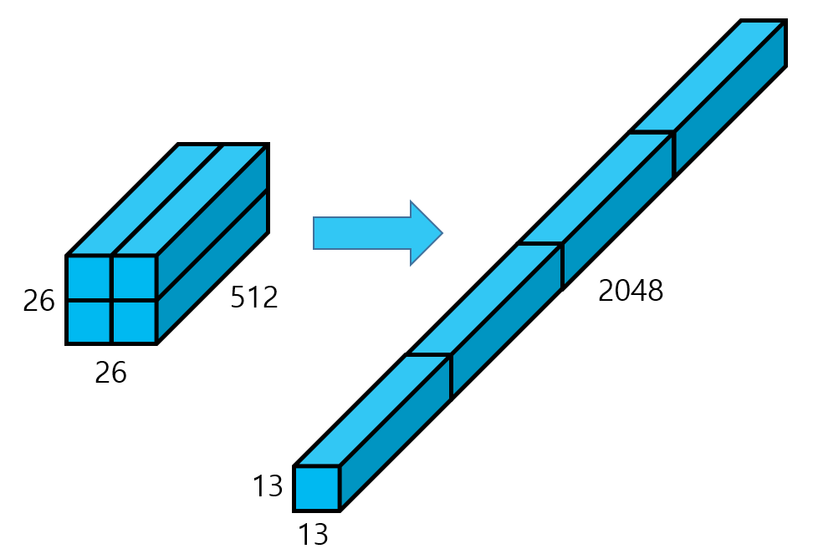
2. YOLO v2
1. Better
1.6 fine-grained features
13x13 feature map : difficult to predict small object
Concat 4 feature map (13,13,2048) : implicit information about small object
after 3x3 conv and 1x1 conv, final output feature map; 13x13x125

Slide 33
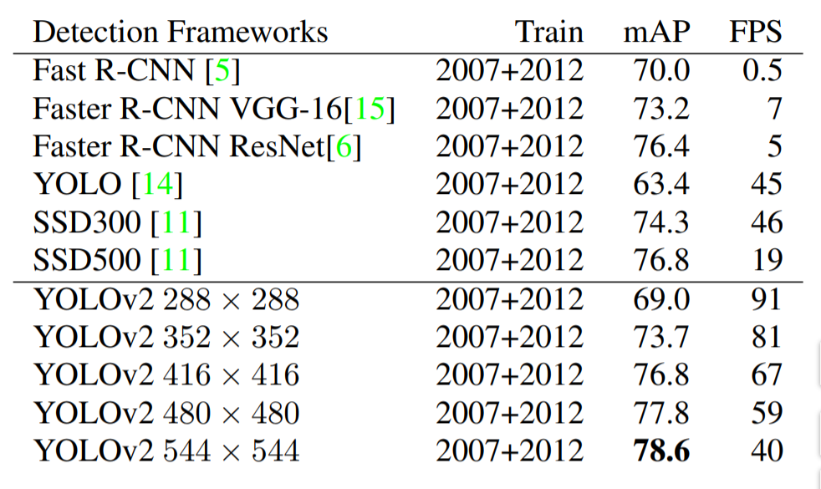
2. YOLO v2
1. Better
1.7 multi scale training
Desinged to learn by randomly selecting the size of the input image every 10 batches

Slide 34
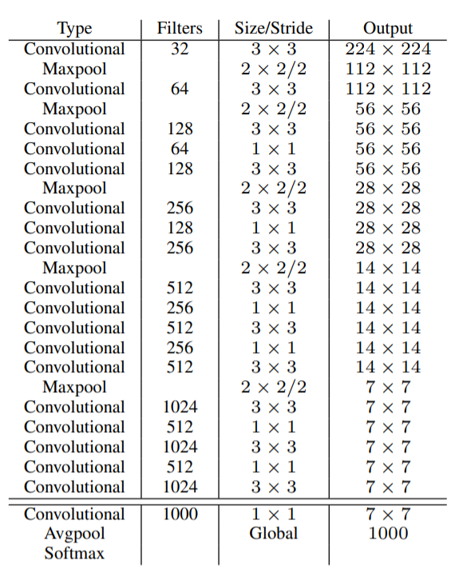
2. YOLO v2
2. Faster
2.1 darknet – 19
Fc layer (yolo v1) -> GAP

Slide 35
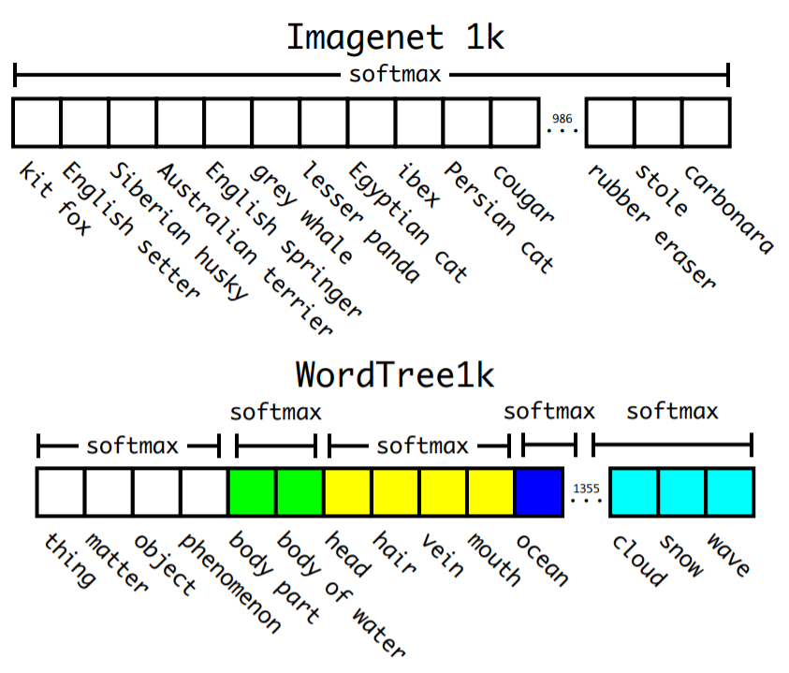
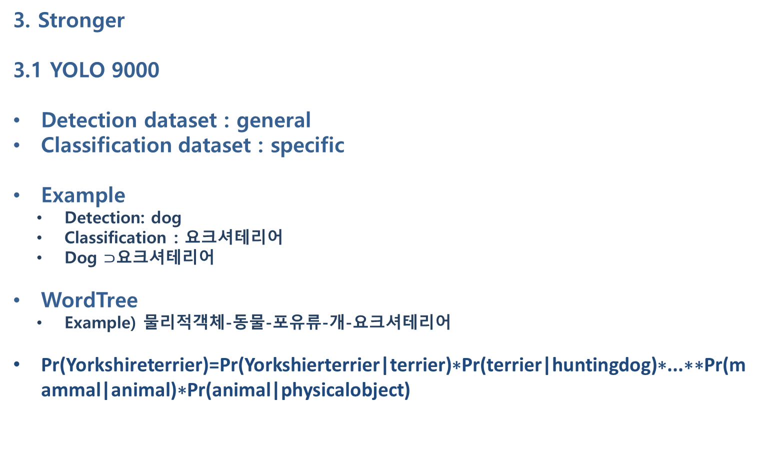
2. YOLO v2
3. Stronger
3.1 YOLO 9000
Detection dataset : general
Classification dataset : specific
Example
Detection: dog
Classification : 요크셔테리어
Dog $⊃$요크셔테리어
WordTree
Example) 물리적객체-동물-포유류-개-요크셔테리어
Pr(Yorkshireterrier)=Pr(Yorkshierterrier|terrier)∗Pr(terrier|huntingdog)∗...∗∗Pr(mammal|animal)∗Pr(animal|physicalobject)

Slide 36
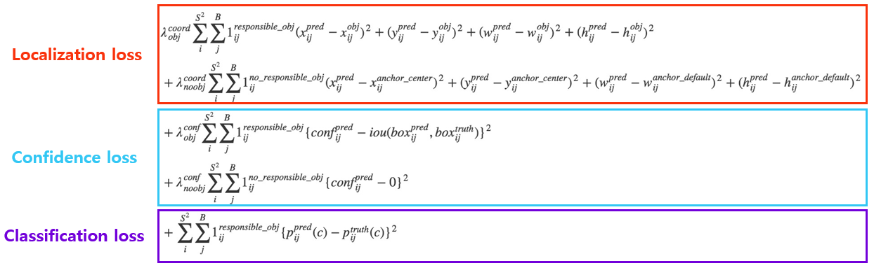
2. YOLO v2
4. loss function
Simillar to yolo v1

Slide 37
3. YOLO v3
0. main idea
Bounding box prediction
Class prediction
Prediction across scales
Feature extractor

Slide 38
3. YOLO v3
Bounding box prediction
For each predicted bounding box, obtain objectness score
Mathches only the box with the highest IoU value between anchor box and ground truth box
Not assigned to ground truth box , no regression losses
Only losses for objectness scores
Notes:
예측한 bounding box마다 objectness score를 logistic 함수를 적용하여 구합니다. 또한 prior box(anchor box)와 ground truth box와의 IoU 값이 가장 높은 box만 매칭시킵니다. ground truth box에 할당되지 못한 bounding box는 bounding box regression loss를 유발하지 않고, 오직 objectness score에 대한 loss만 발생시킵니다.

Slide 39
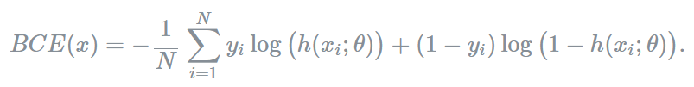
3. YOLO v3
2. Class predicton
Each bounding box performs multi-label classification
Softmax -> binary cross entropy
Losses increase exponentially as the predicted probability approaches zero
Notes:
각각의 bounding box는 multi-label classification을 수행합니다. 여기서 softmax 함수를 사용하여 class를 예측할 경우 성능 면에서 좋지 않기 때문에 binary cross-entropy를 사용합니다. 이러한 방식은 더 복잡한 데이터셋이 있을 때 유의미한 결과를 보여줍니다. 가령 하나의 box 안에 복수의 객체가 존재하는 경우 softmax 함수를 사용하여 class를 예측하면 적절하게 객체를 포착하지 못한다는 문제가 있습니다. 따라서 box에서 각 class가 존재하는 여부를 확인하는 binary-cross entropy가 보다 적절하다고 할 수 있습니다.

Slide 40
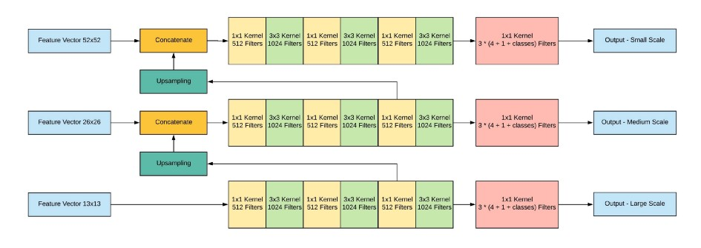
3. YOLO v3
3. Prediction across scales
52x52(x255), 26x26(x255), 13x13(x255) feature map
Can get Fine – grained, semantic information
Notes:
먼저 416x416 크기의 이미지를 네트워크에 입력하여 feature map이 크기가 52x52, 26x26, 13x13이 되는 layer에서 feature map을 추출합니다.
그 다음 가장 높은 level, 즉 해상도가 가장 낮은 feature map을 1x1, 3x3 conv layer로 구성된 작은 FCN(Fully Convolutional Network)에 입력합니다. 이후 FCN의 output channel이 512가 되는 지점에서 feature map을 추출한 뒤 2배로 upsampling을 수행합니다. 이후 바로 아래 level에 있는 feature map과 concatenate해줍니다. 이후 merged feature map을 FCN에 입력합니다. 이 과정을 다음 level에 있는 feature map에도 똑같이 수행합니다. 이를 통해 3개의 scale을 가진 feature map을 얻을 수 있습니다.

Slide 41
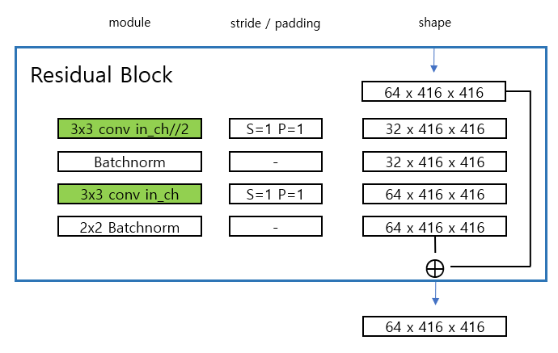
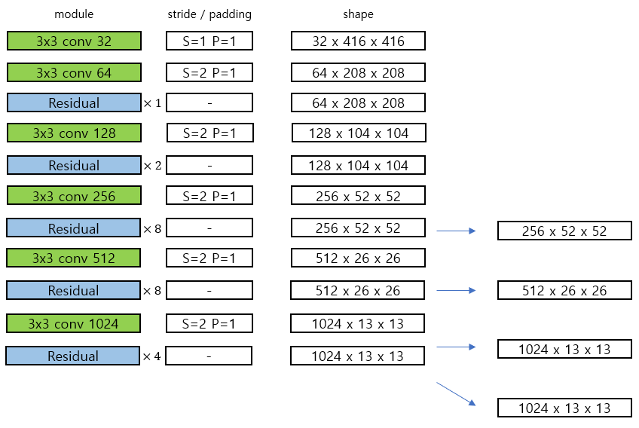
3. YOLO v3
4. Feature extractor
Notes:
Residual Block 안에서도 bottleneck 구조를 사용합니다. 위 사진에서 오른쪽을 보면 input 의 shape 이 중간에서 한번 channel 이 반으로 줄었다가 다시 복구가 되면서 bottle neck 구조가 들어간 Residual Block 을 사용합니다.
아래 그림에서의 각 초록색의 conv block 은 (conv-batchnorm-leakyrelu) 를 뜻하며 파란색의 Redisual block 은 위의 residual block 을 뜻합니다.
물체의 scale 을 고려하여 3가지 종류의 크기의 output이 나오도록, FPN 을 이용하여 네트워크를 설계 하였습니다.

Slide 42
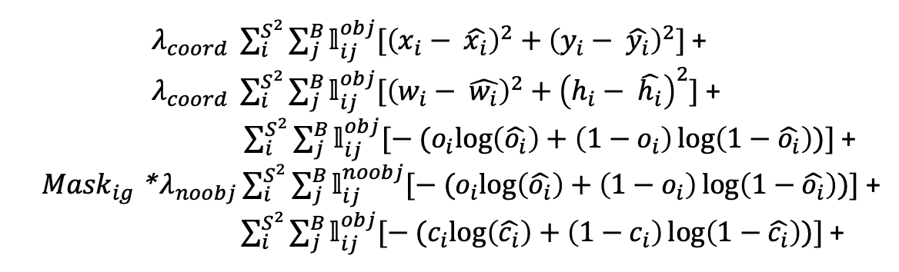
3. YOLO v3
5. Loss function
X, y , w, h : sum square error
Classification loss : binary cross entropy

Slide 43
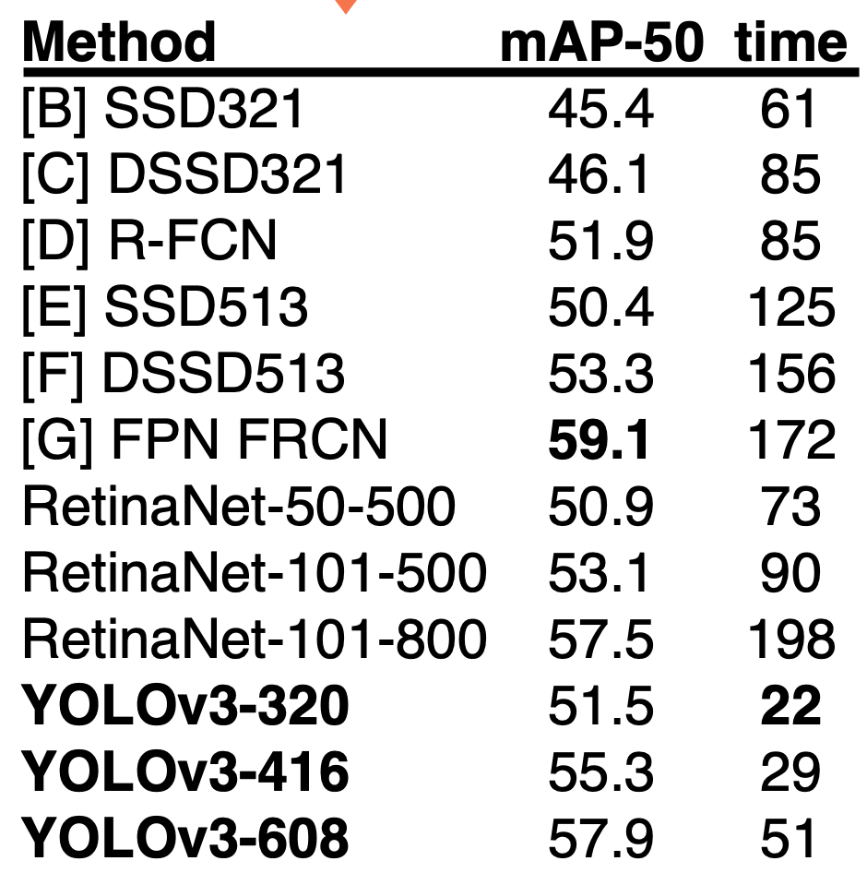
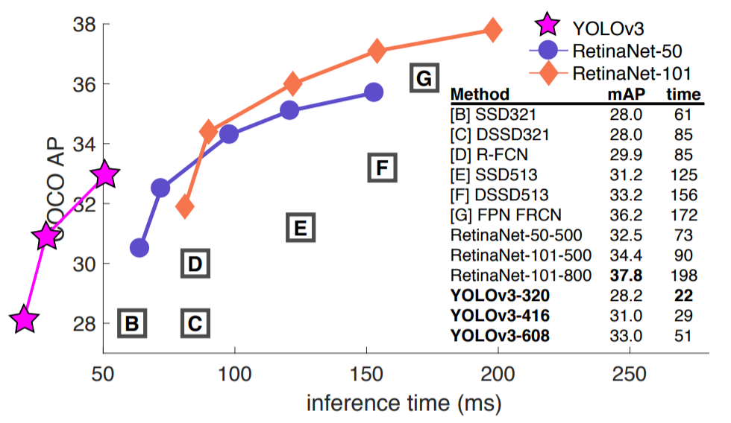
3. YOLO v3
5. Result
Very fast !

Slide 44
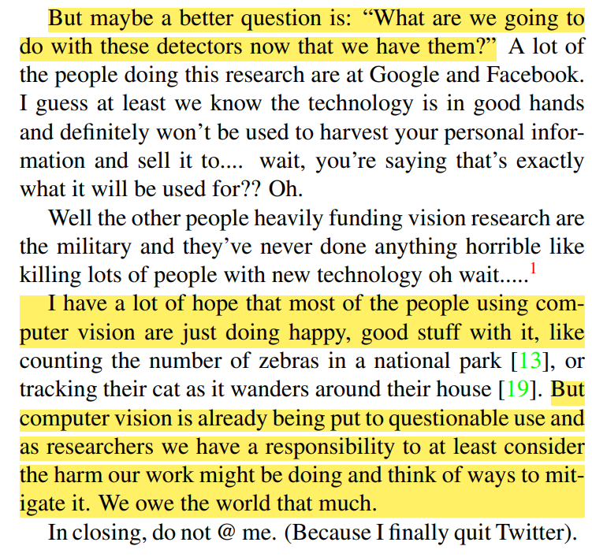
3. YOLO v3
5. Result
논문에서 이 분야가 전쟁
처럼 끔찍한 분야가 아닌
행복한 일에 쓰이기를
바란다는 저자의 말이
와닿았다 ~~

